Slide 1
Readme
Resumen ejecutivo generado el 25/11/2025 10:47

Slide 2
Métricas Principales
Líneas: 505
Palabras: 2,181
Secciones: 74
Bloques de código: 5
Complejidad: 47.3

Slide 3
Puntos Clave
> **El repositorio más completo de documentación empresarial, marketing digital, IA y automatización en español**
[🚀 Inicio Rápido](#-inicio-rápido) • [📁 Estructura](#-estructura-del-proyecto) • [🛠️ Herramientas](#️-herramientas-y-scripts) • [🤝 Contribuir](CONTRIBUTING.md) • [📖 Documentación](ARCHITECTURE.md) • [❓ FAQ](FAQ.md) • [🔒 Seguridad](SECURITY.md)
**Documentos BLATAM** es un ecosistema integral de documentación que cubre todos los aspectos de una empresa moderna: desde marketing digital y automatización de ventas hasta estrategias de IA, análisis de datos y gestión operativa.
- 📚 **1,000+ Documentos** especializados y actualizados - 🗂️ **50+ Categorías** organizadas por función empresarial - 🤖 **100+ Sistemas de IA** implementados y documentados - 📊 **200+ Estrategias** de marketing y ventas - 🔧 **100+ Herramientas** y scripts de automatización - 📈 **10+ Dashboards** interactivos y templates - 🧮 **15+ Calculadoras** especializadas (ROI, métricas, etc.) - 🎯 **Templates Listos** para usar en producción
- 🚀 **Marketing Digital** - Campañas, automatización, redes sociales, email marketing, SEO, contenido - 💼 **Ventas** - Scripts, playbooks, técnicas de cierre, gestión de leads, CRM - 🤖 **Inteligencia Artificial** - Sistemas de IA, automatización, análisis predictivo, ML - 📊 **Analítica y Datos** - Dashboards, KPIs, métricas, reportes, Google Sheets - 🏢 **Estrategia Empresarial** - Planes de negocio, expansión, partnerships, PLG - ⚙️ **Operaciones** - Automatización, workflows, gestión de procesos, scripts - 📖 **Documentación Técnica** - Guías, manuales, templates, checklists, APIs - 💰 **Finanzas** - Modelos financieros, pricing, forecasting, ROI - 👥 **RRHH** - Gestión de talento, onboarding, desarrollo - ⚖️ **Legal & Compliance** - Contratos, compliance, privacidad

Slide 4
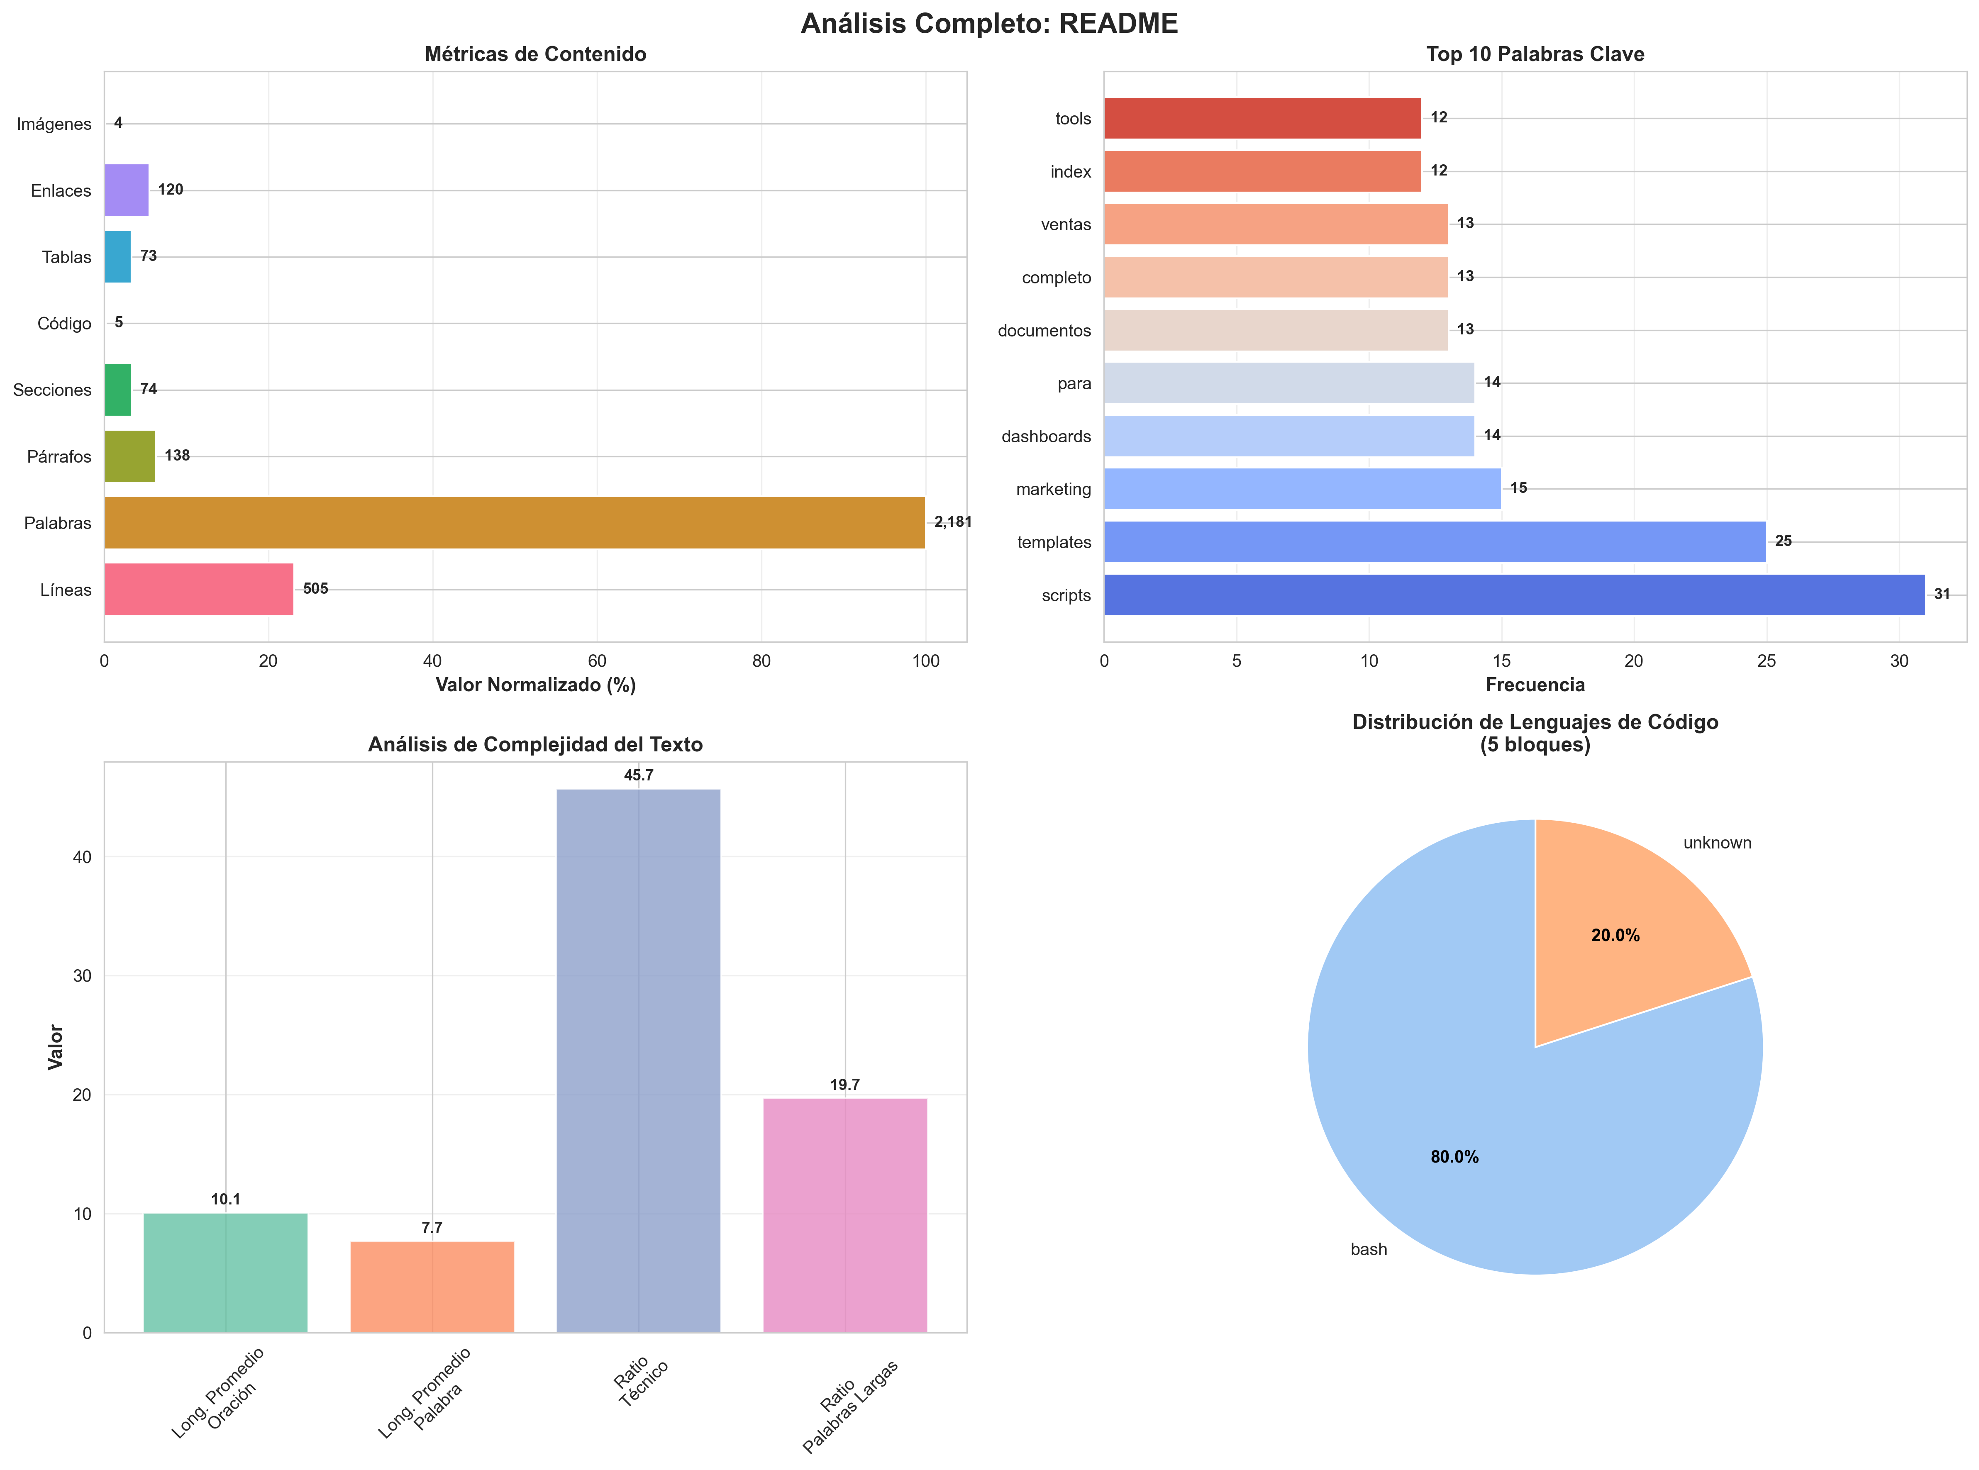
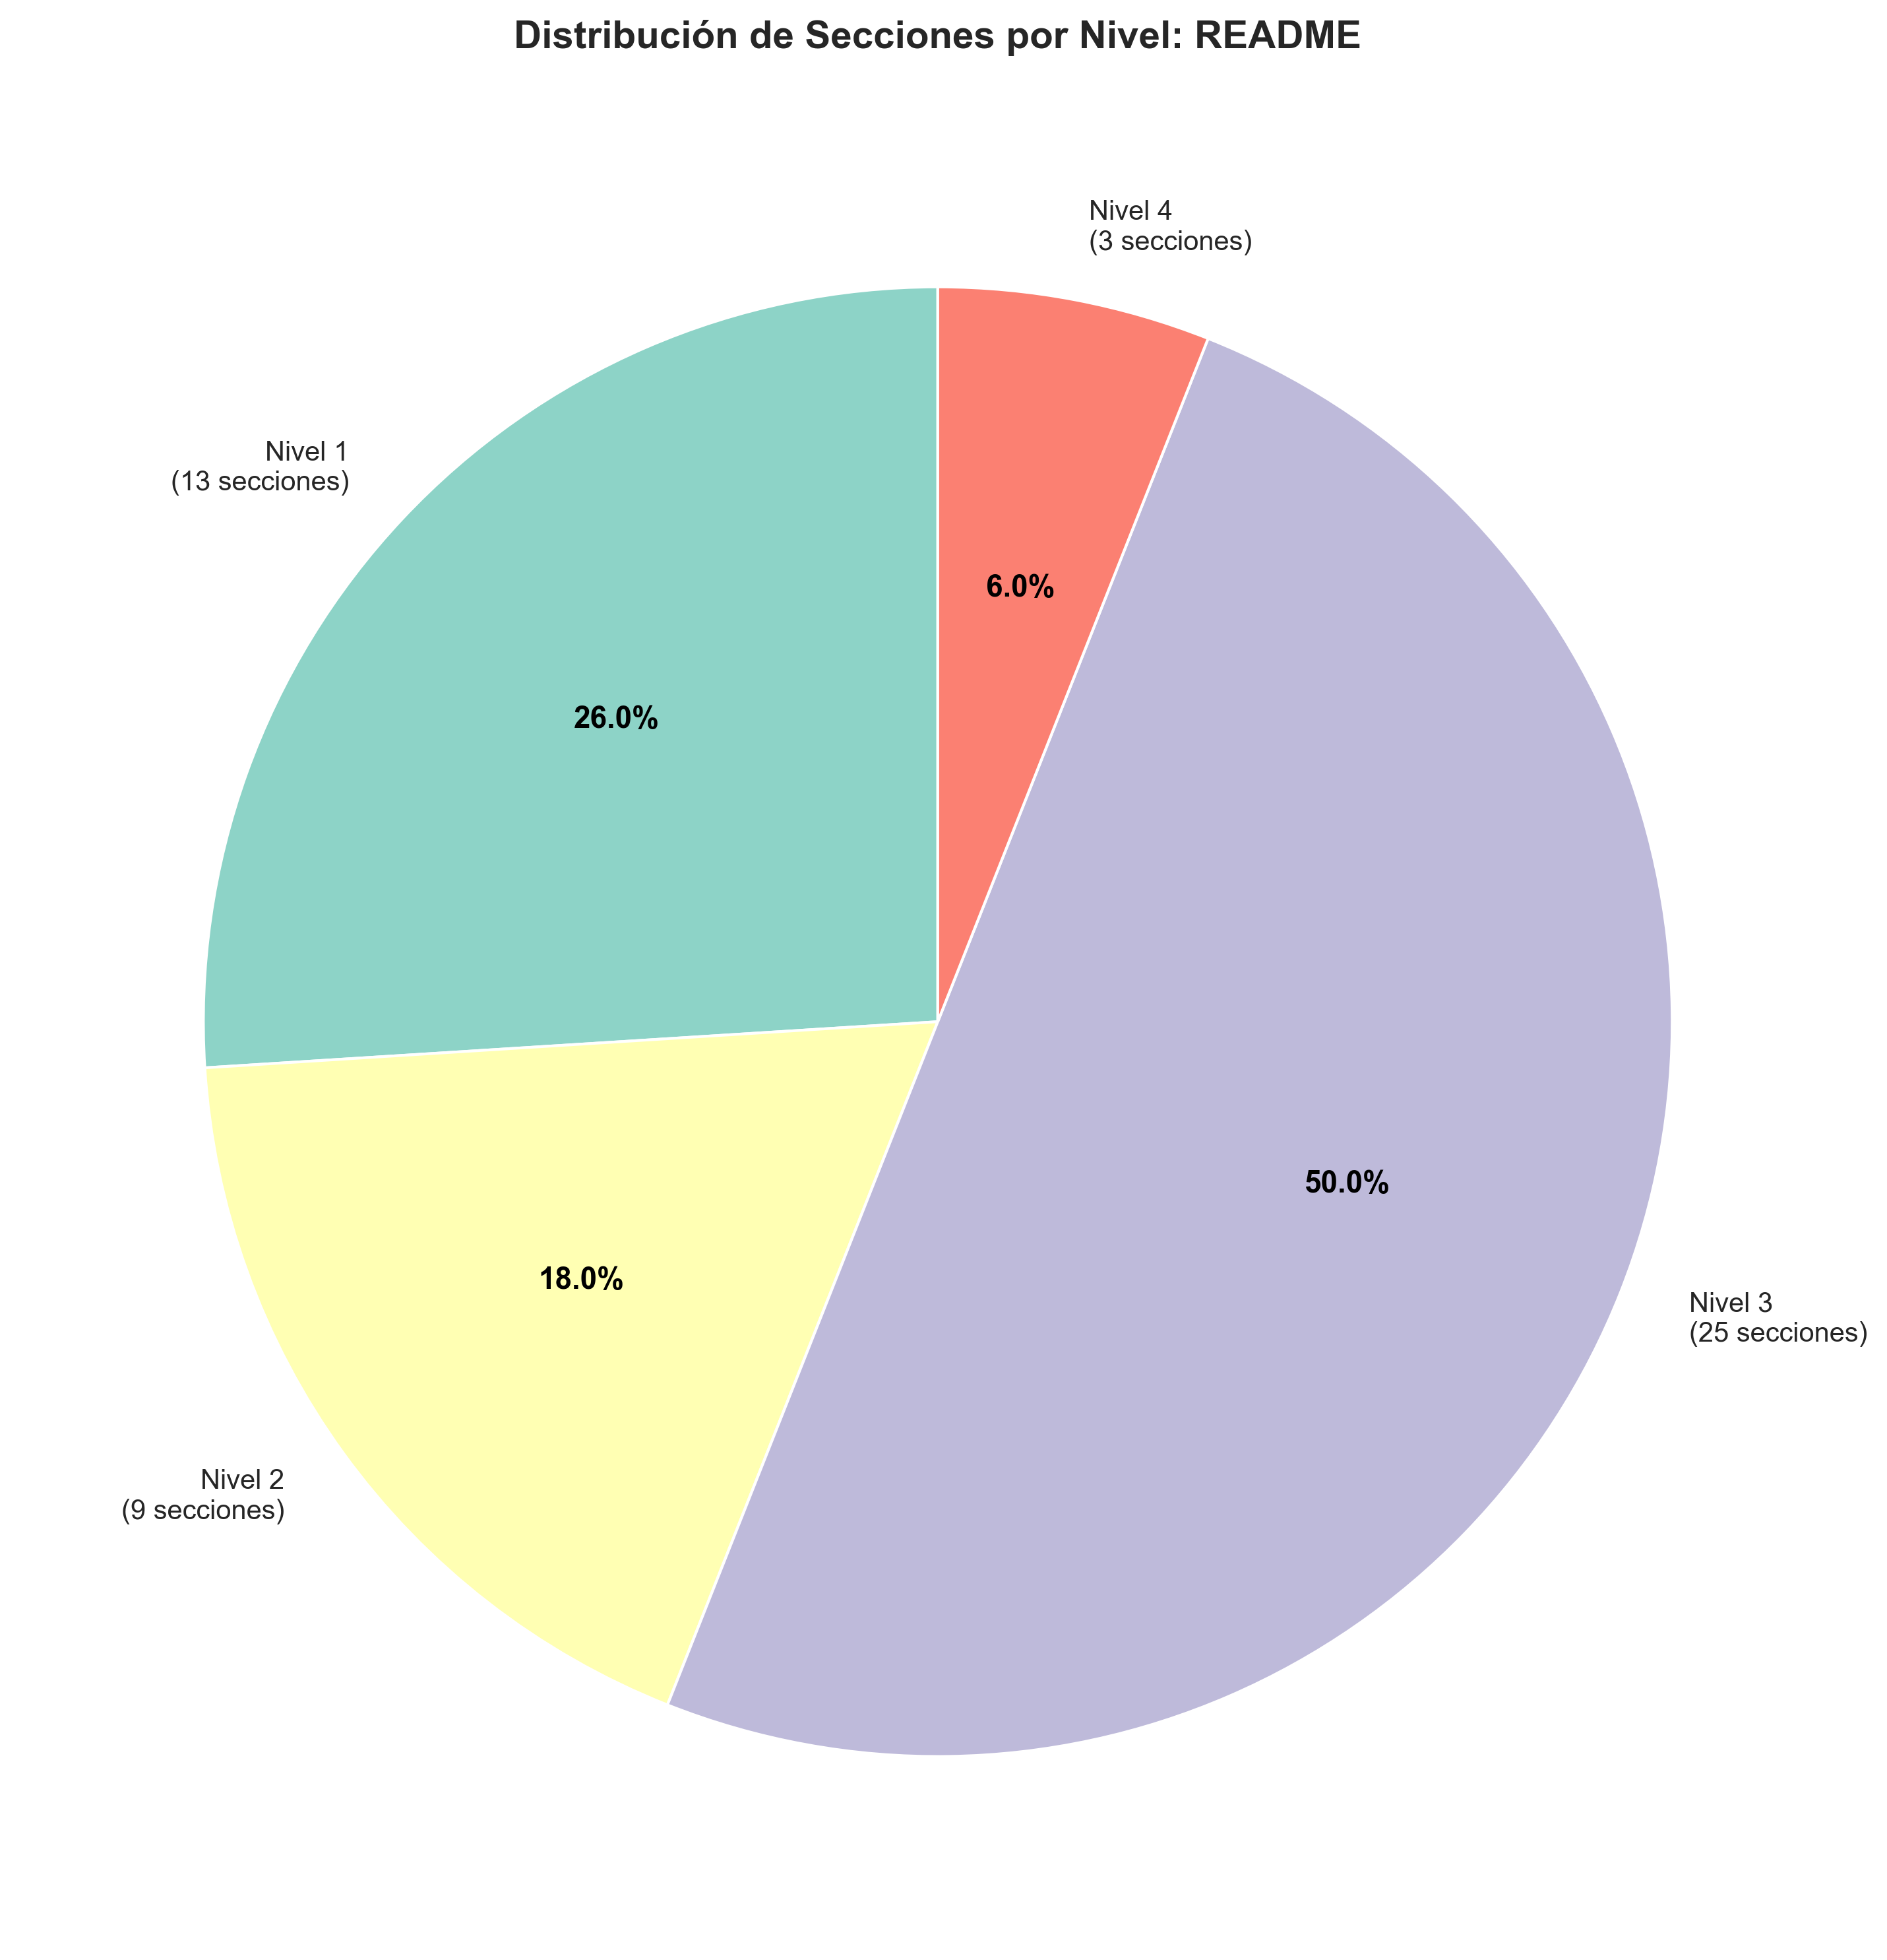
Visualizaciones Clave

